Slide 1
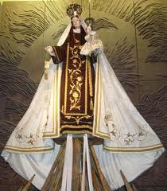
Cicla

Slide 2
Lima 06 de diciembre de 1950
El suscrito Superior de los Carmelitas Descalzos de San José con todo respeto suplica al M. R. P. Angelo de la Santísima Trinidad, Delegado Provincial de los Carmelitas Descalzos en el Perú, la facultad requerida para erigir en esta Iglesia de San José la V. Orden Tercera del Carmen, La Cofradía del Niño Jesús de Praga y la Pía Unión de Santa Teresa del Niño Jesús.
Dios guarde a V. R.
Fray Hermenegildo V. del Carmen O.C.D.

Slide 3
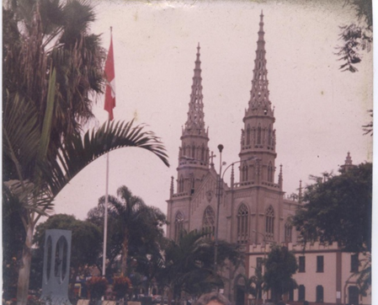
JESUS MARIA – LIMA PERU
En la Parroquia San José de Jesús María, son casi 50 los Seglares Carmelitas Descalzos entre hombres y mujeres, quienes están comprometidos a vivir según la palabra de Jesucristo, meditándola, orando, siendo ejemplo vivo y modelo de vida cristiana.

Slide 4
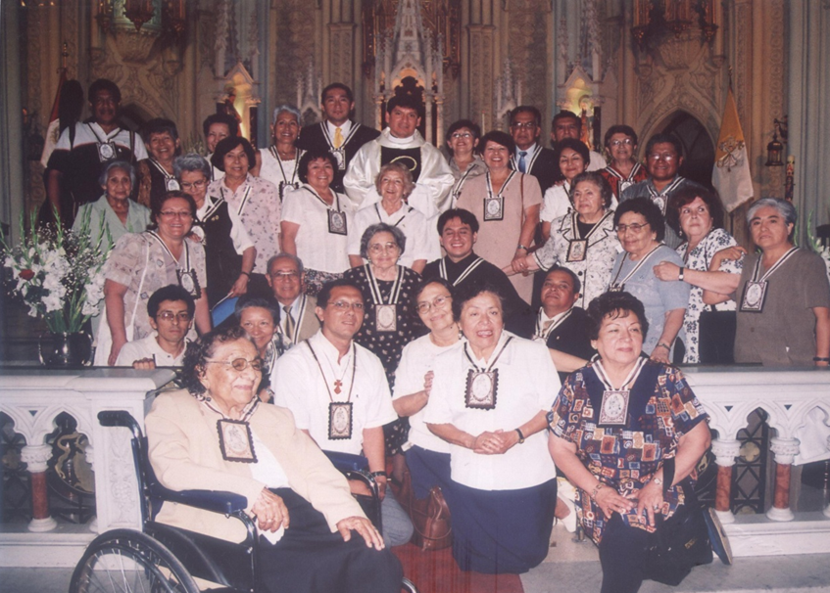
Esta fraternidad fue fundada hace 60 años, el 8 de diciembre de 1950

Slide 5
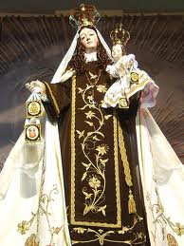
Las hermanas y hermanos de la Orden Seglar, en su mayoría han hecho su Promesa definitiva y algunos se encuentran como Admitidos, pero todos cumplen con ser asiduos a Cristo Eucaristía, rezar la Liturgia de las Horas, participar de los Sacramentos, venerar con mucho amor y devoción a María nuestra Madre Santísima, rezar el Rosario todos los días e imitar sus virtudes para ser siempre ejemplo de vida permanente en su ambiente familiar, amical, social, laboral, etc.

Slide 6
Haber hecho la Promesa definitiva (hasta la muerte), significa tener la Cedula de Profesión de la Venerable Orden Tercera de Nuestra Señora del Carmen y Santa Teresa de Jesús. La que se adjunta, data del 14 de setiembre de 1976 y pertenece a la hermana Zunilda O’Donnell Velásquez, ella desde hace 35 años y como todos los Seglares, es fiel a lo que en la Cedula se menciona:
“Yo Zunilda del Corazón de Jesús, hago mi profesión y prometo a Dios, a la Santísima Virgen María del Monte Carmelo, a nuestra Madrea Santa Teresa y a los Superiores de la Orden, obediencia y castidad, según la Regla de la Orden Tercera, la cual quiero observar con la mayor perfección que me fuere posible, hasta la muerte. Elevare mis votos al Señor en presencia de todo su pueblo, en los atrios de la casa del Señor”.

Slide 7
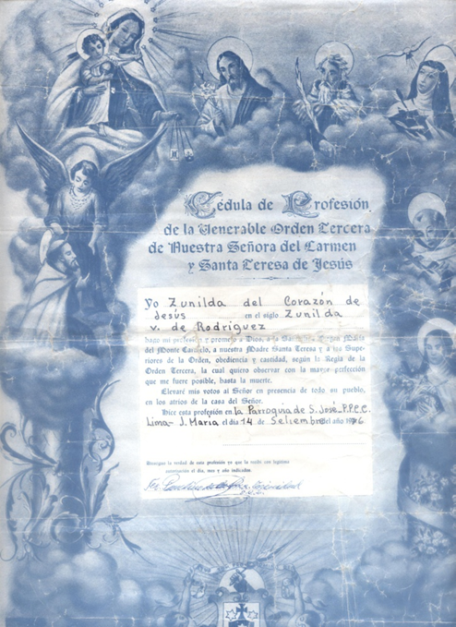

Slide 8
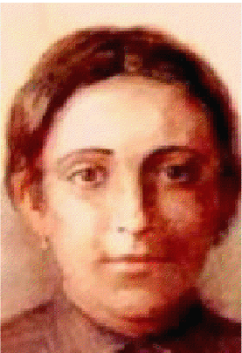
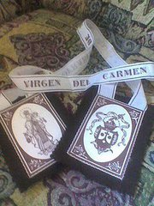
Escapulario
Patrona de la Orden Seglar
Beata Josefa Naval

Slide 9
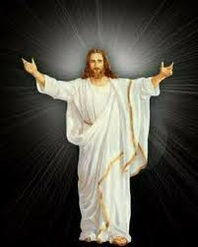
Hay Fraternidades similares en otras parroquias de Lima, el Perú y el mundo, lo cual es muy bueno, no solo para todos los Cristianos sino para la comunidad en pleno, porque son ejemplo de vida dignos de ser imitados.
Invitamos a todos aquellos que quieran ser miembros en esta Orden, convertirse en modelo de buen Cristiano y lograr la paz interior que solo Jesucristo nos puede dar.

